Slide 1
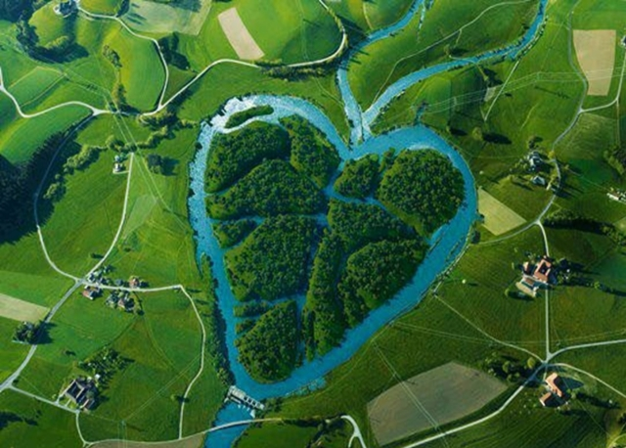

Curiosités dans le monde 19
Présenté par:
Michel
Présentation
automatique
La rivière Heart, Dakota, USA

Slide 2
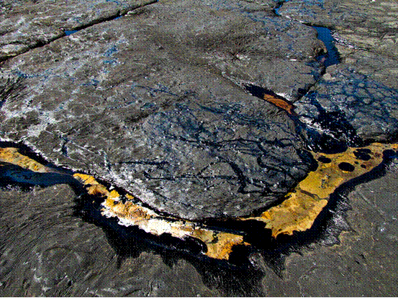
Le lac de goudron sur l'ile de Trinidad

Slide 3
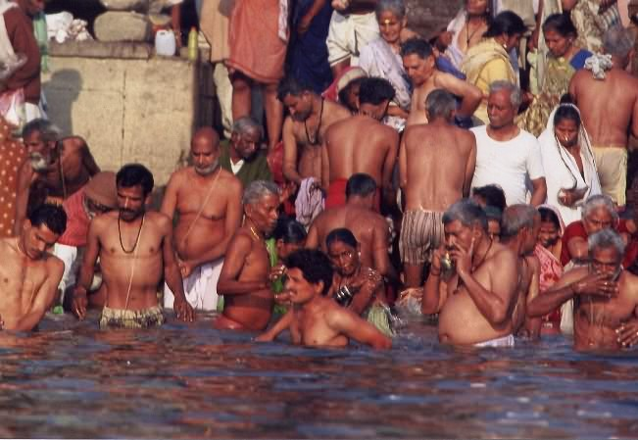
Baignades purificatrices dans le Gange (pollué)

Slide 4
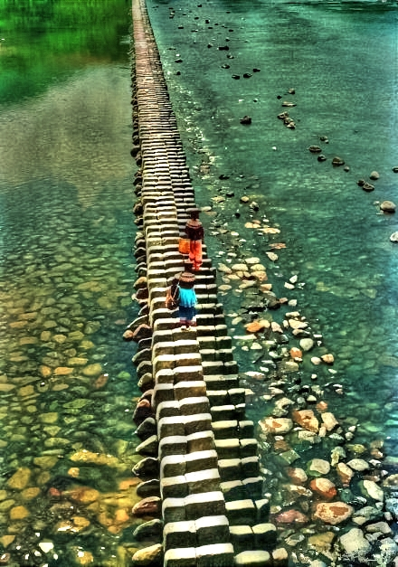
Le pont piano, Chine

Slide 5
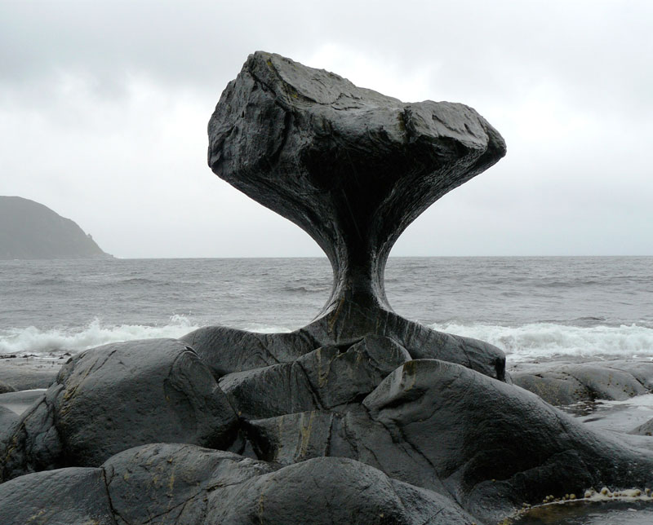
Kannesteinen Rock, le fameux rocher Norvégien

Slide 6
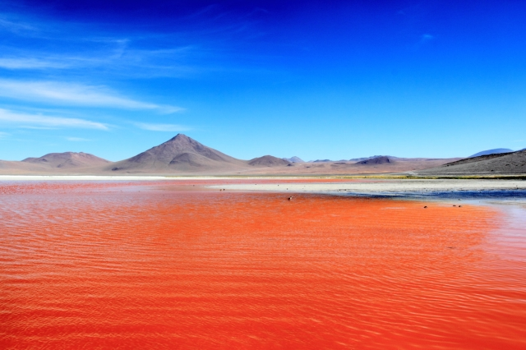
La lagune rouge Colorada, Bolivie

Slide 7
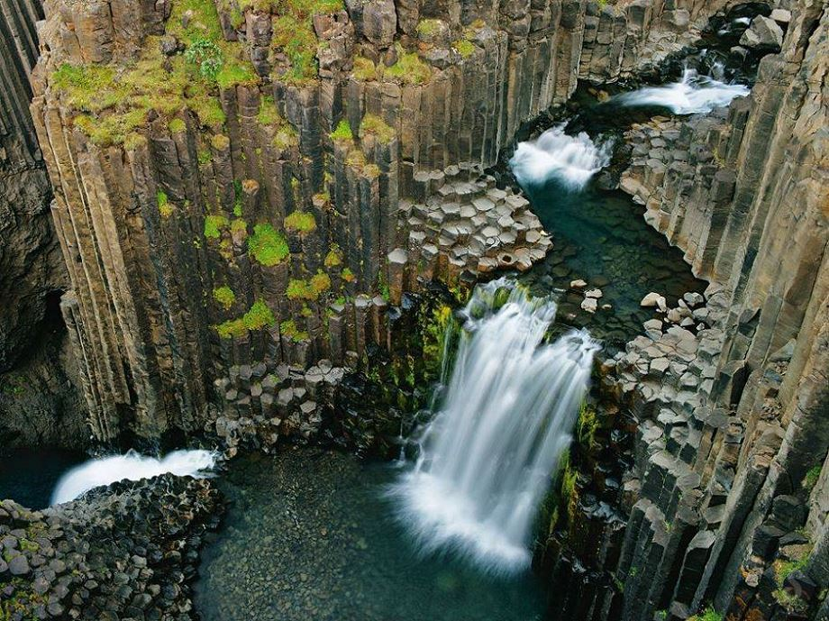
Chutes de Litlanesfoss, Islande

Slide 8
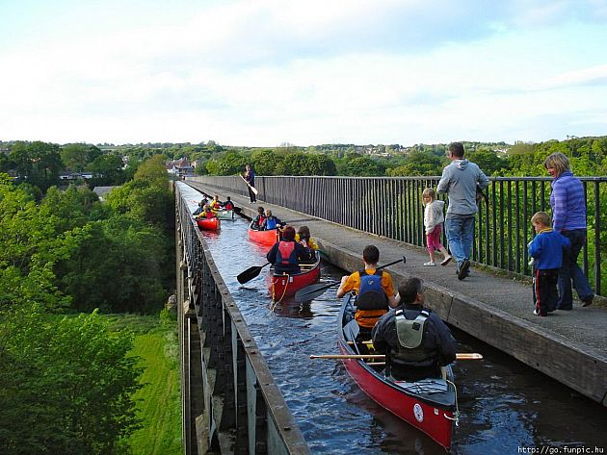
Aqueduc Pontcysyllte, Angleterre

Slide 9
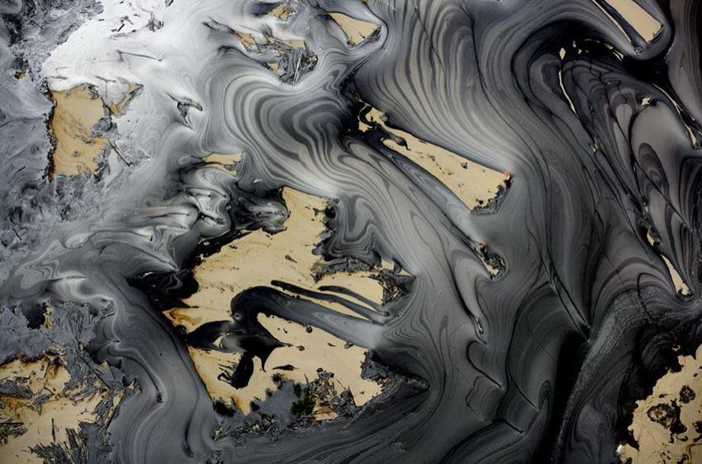
Huile dans le désert d'Athabasca, Canada

Slide 10
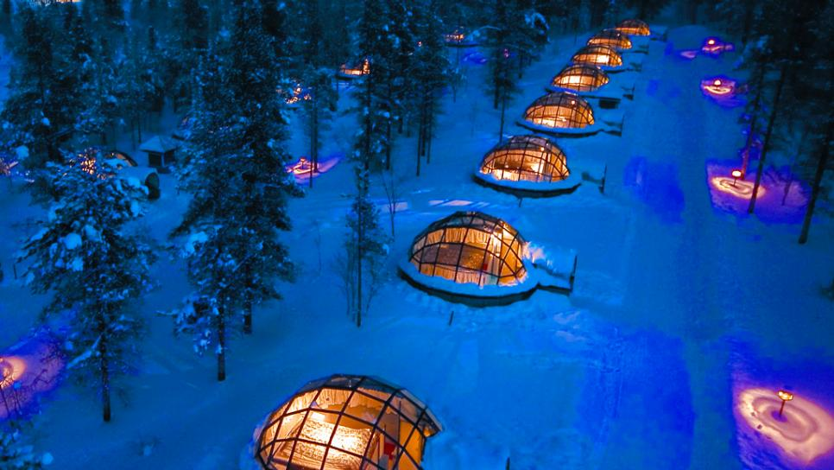
Hôtel Kakslauttanen, Finlande

Slide 11
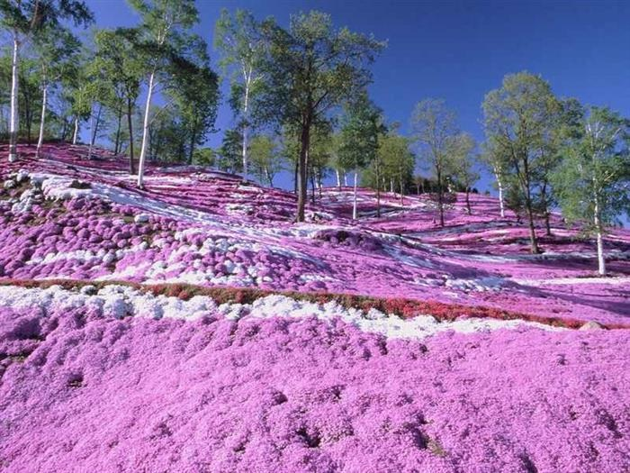
Mousse rose au pied du mont Fuji, Japon

Slide 12
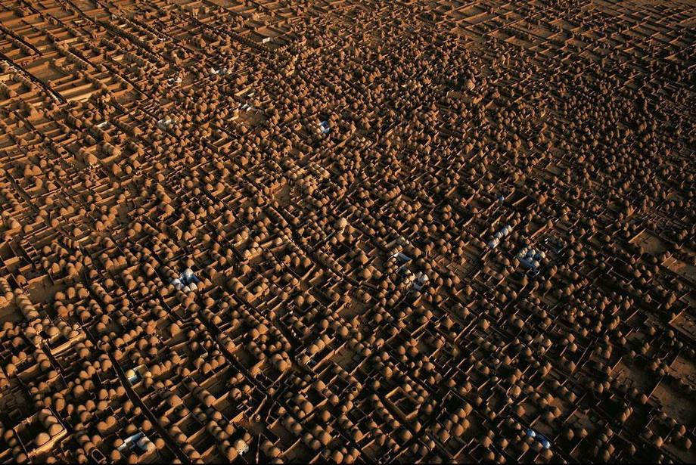
Cimetière a Assiout, Égypte

Slide 13
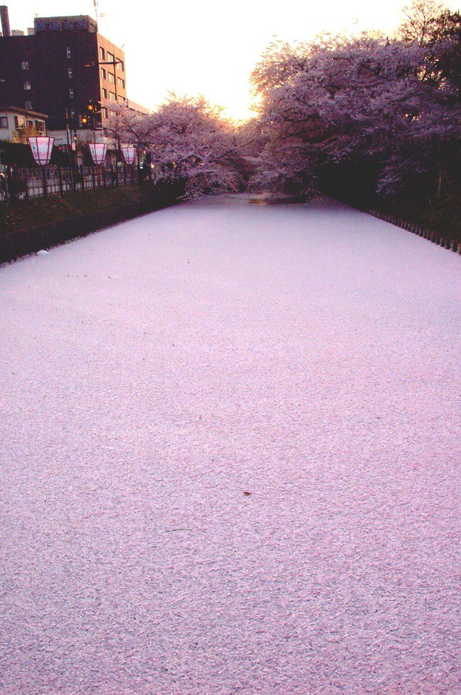
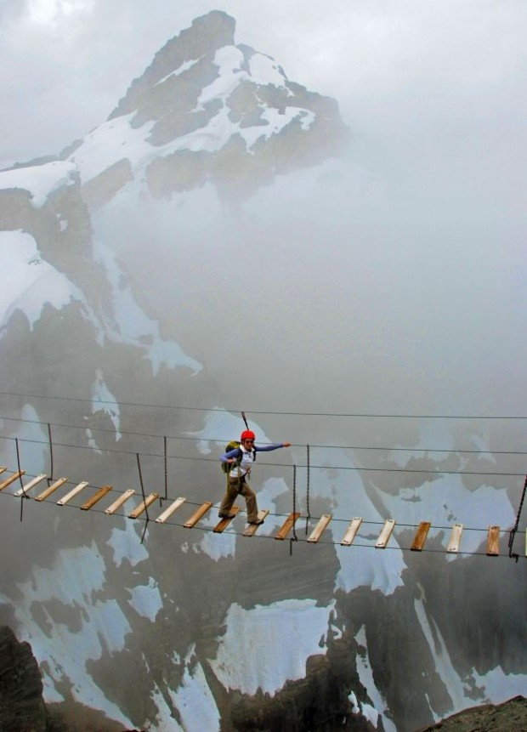
Pont sur le mont Nimbus, Canada
Rivière à Tokyo recouverte
de fleurs de cerisiers.

Slide 14
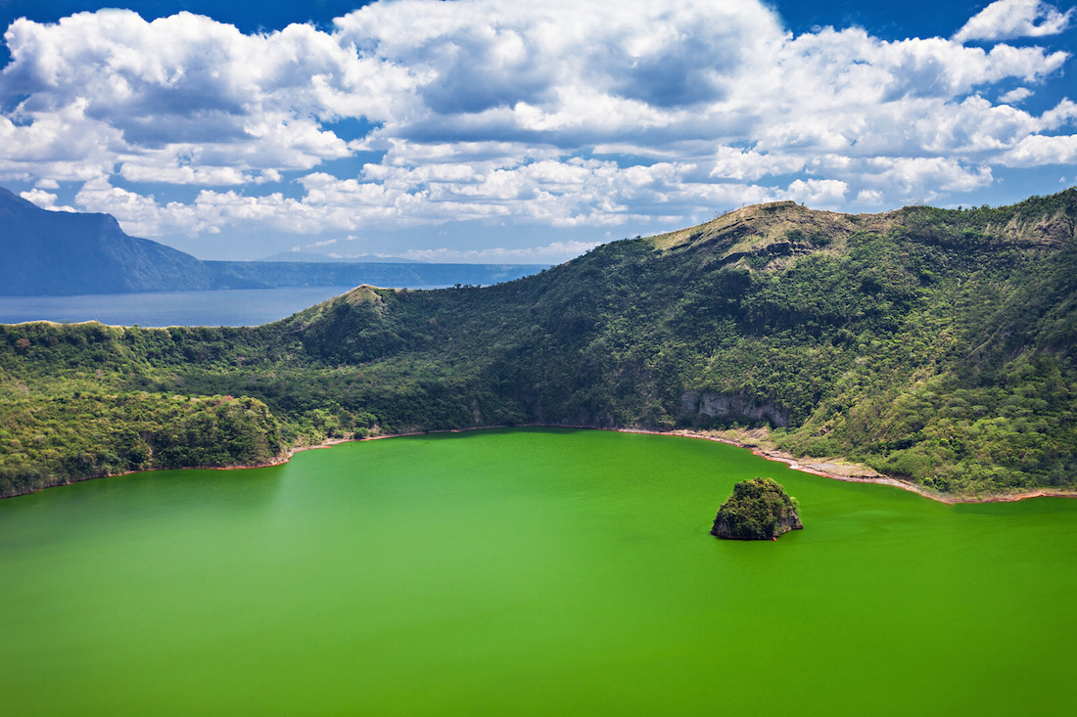
Le lac vert Taal, Philippines

Slide 15
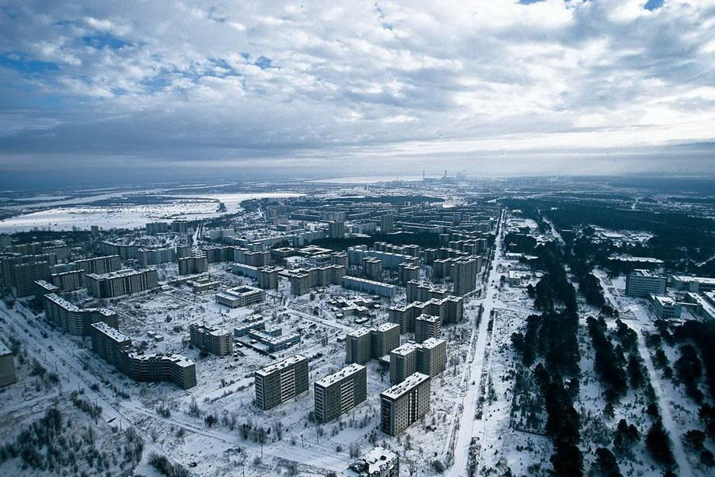
Tchernobyl ville abandonnée en Ukraine

Slide 16
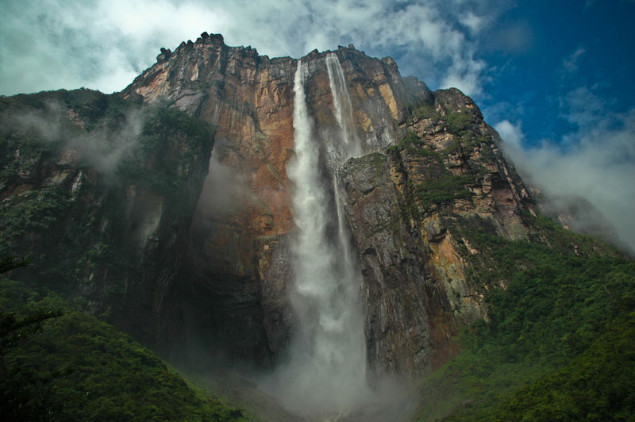
Salto Angel au Venezuela,
la plus grande chute d'eau au monde.

Slide 17

Art de rue, Fort-de-France, Martinique

Slide 18
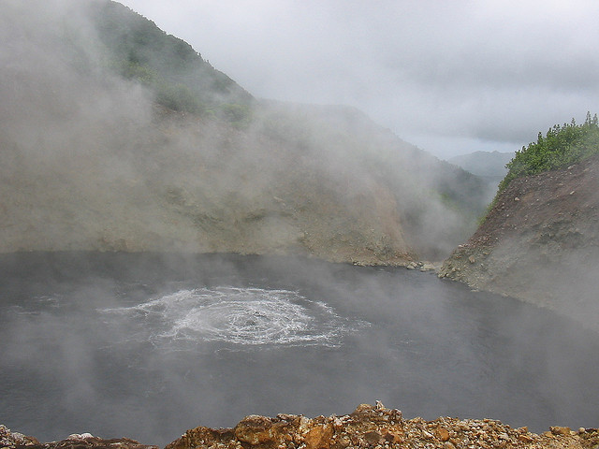
Le lac bouillant, Ile Dominique

Slide 19
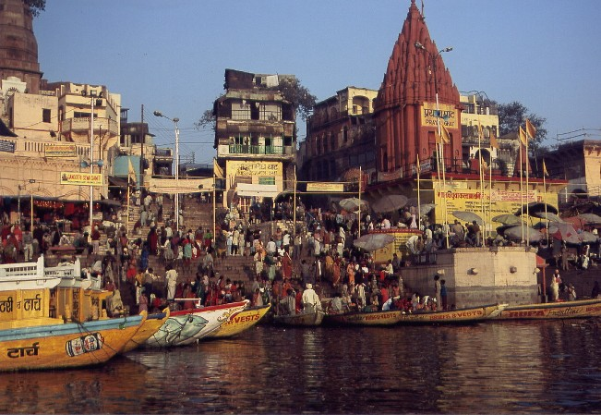
On vient de toute l'Inde pour incinérer ses morts à Bénarès ou le feu n'a cessé de brûler depuis 6000 ans

Slide 20
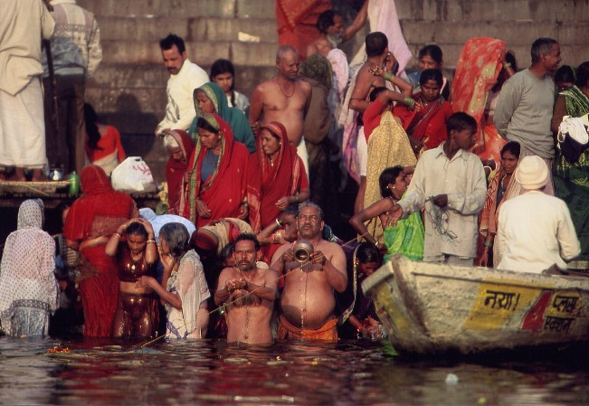
Prières après dispersion des cendres des défunts dans le Gange, Inde

Slide 21
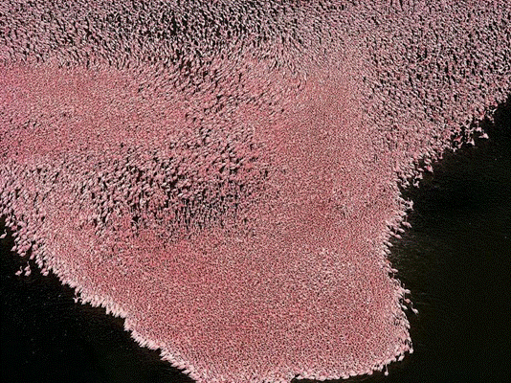
Flamands roses sur le lac Nakuru au Kenya

Slide 22
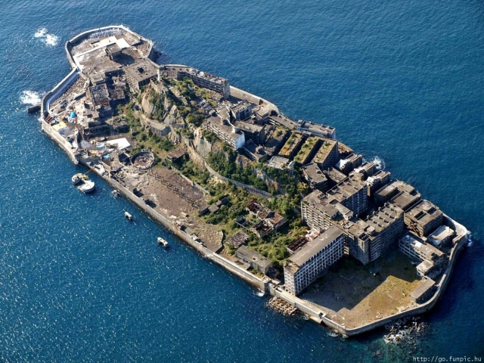
Ile Hashima abandonnée, mer du Japon

Slide 23
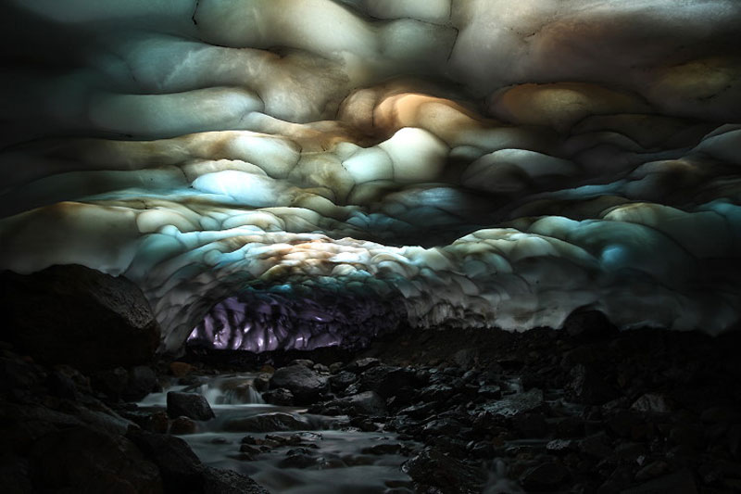
Les grottes de glace de Kamchatka, Russie

Slide 24
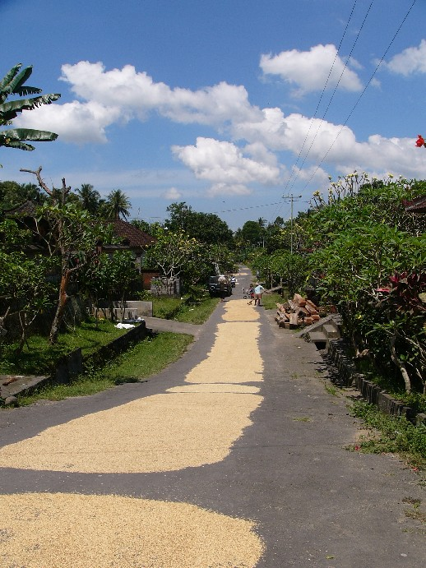
Séchage du riz sur la route à Lombok au Bali

Slide 25
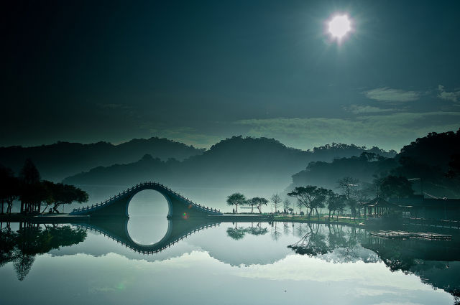
Pont Lune, Taipei, Taiwan

Slide 26
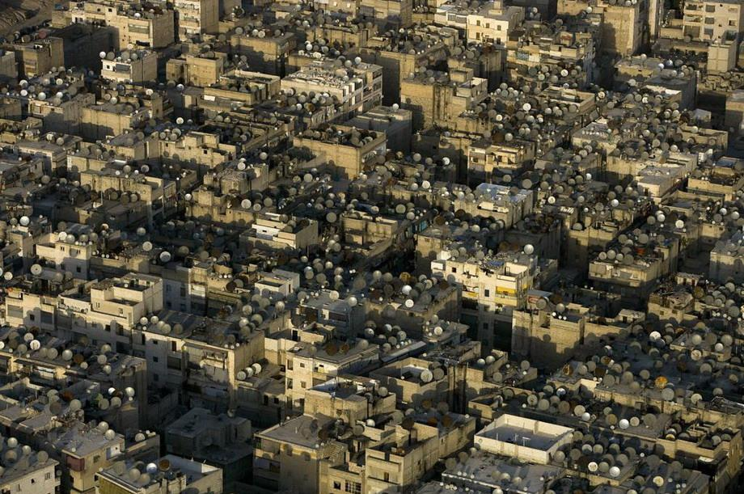
Les antennes paraboliques de Alep en Syrie

Slide 27
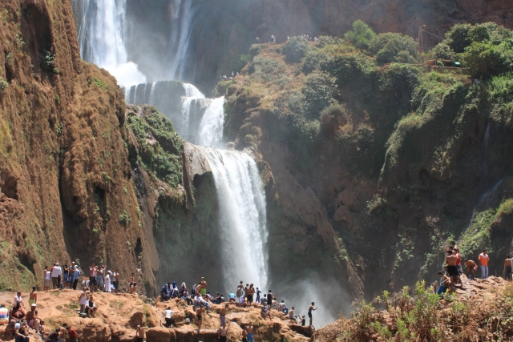
Chutes Ouzoud, Maroc

Slide 28
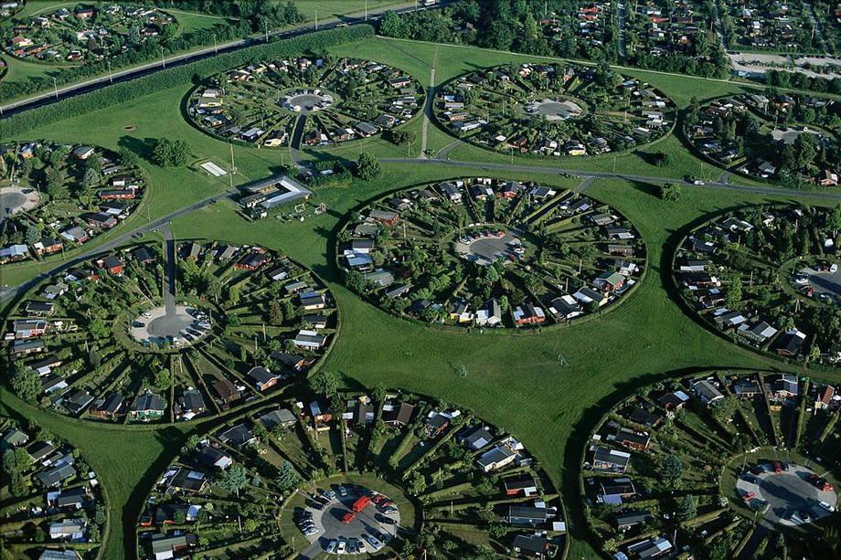
Quartiers de résidences, banlieue de Coppenhague, Danemark

Slide 29
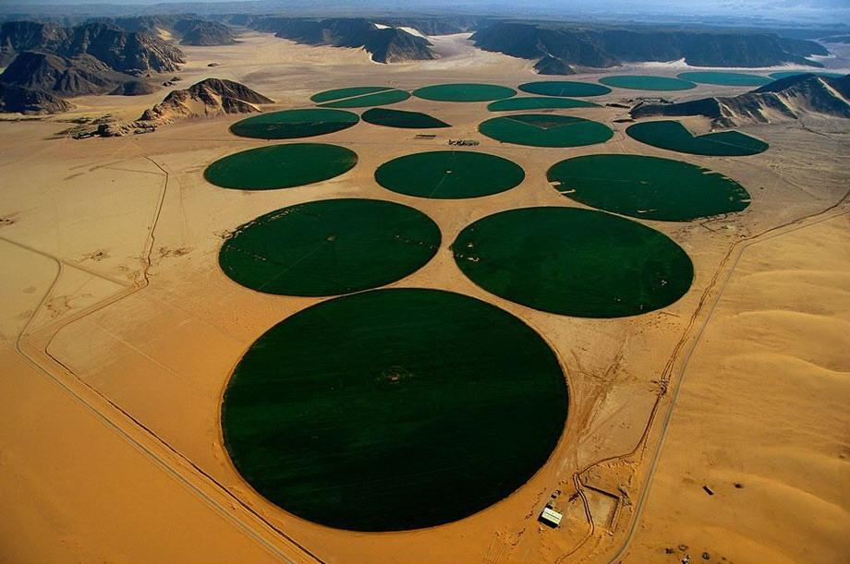
Cercles d'irrigation en Jordanie

Slide 30
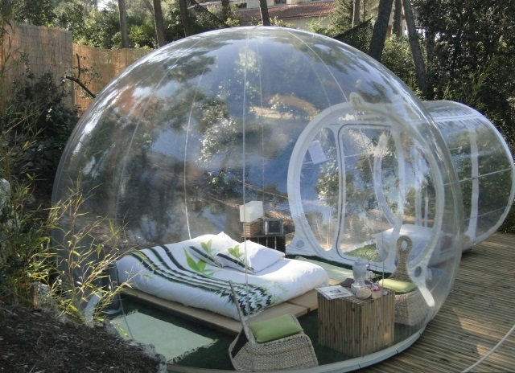
Hôtel Attrap'rêves, France

Slide 31
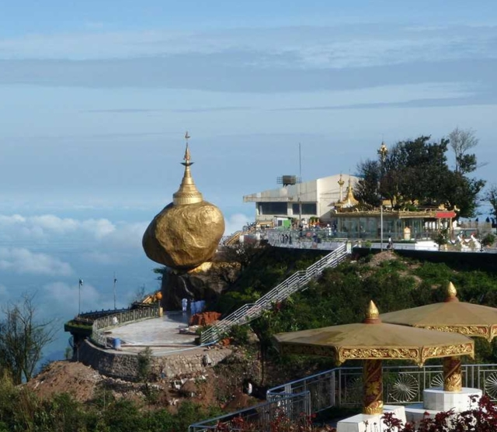
Le rocher d'or, Birmanie

Slide 32
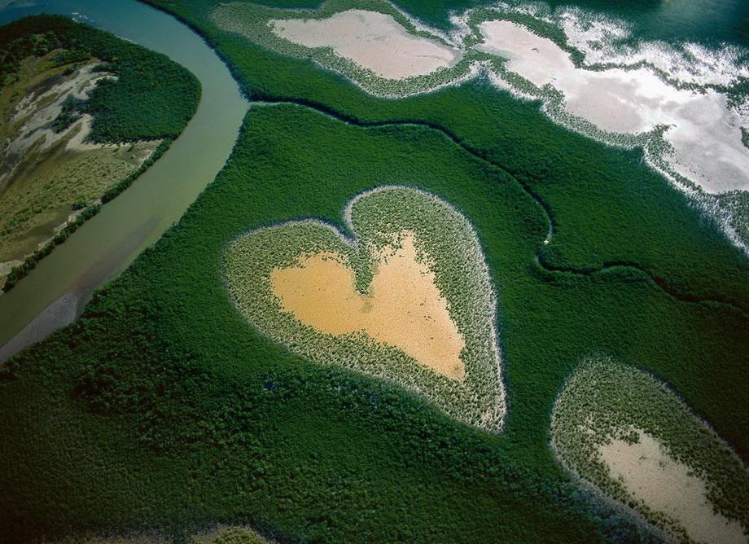
Fin
Coeur de Voh en Nouvelle-Calédonie

Slide 33







¿Te ha gustado?
Puedes ver más entrando
Aquí
Además puedes recibir powerpoints en tu correo electrónico suscribiéndote aquí:

